Slide 1
BÁO CÁO TUẦN 3: EXPERIMENT DESIGN
Thiết kế Thử nghiệm Kích hoạt Lại Khách hàng Ngủ đông

Slide 2
1. Bối cảnh & Vấn đề (Rationale)
Nguy cơ Rời bỏ của Regular Users
Tệp Khách hàng Giá trị
Vấn đề của Chiến dịch Cũ
Giải pháp v2
• Regular Users (4-6 chuyến/tháng) là tệp có giá trị nhất nhưng dễ rơi vào trạng thái "Ngủ đông" sau 5-10 ngày không mở app.
• Phát mã đại trà (Time-based) gây ra hiệu ứng Cannibalization (Tặng tiền cho người vốn đã định đặt xe).
• Chuyển sang nhắm mục tiêu theo phân khúc (User-segment-based) để tối ưu hóa ngân sách và đo lường Causal Effect.
GSM Promotion Experimentation • Báo cáo Chuyên môn • Data Science Team
Project: Uplift Modeling & Causal Inference
01 / 07

Slide 3
2. Giả thuyết & Estimand
Định lượng Tác động
Giả thuyết
ATE (Average Treatment Effect)
• Gửi Push Notification kèm Voucher 15% sẽ phá vỡ "quán tính" của khách hàng, kích thích họ mở app và đặt xe trở lại.
• Sự chênh lệch số chuyến đi trung bình/user trong 14 ngày giữa nhóm nhận Voucher và nhóm Không nhận.
GSM Promotion Experimentation • Báo cáo Chuyên môn • Data Science Team
Project: Uplift Modeling & Causal Inference
02 / 07

Slide 4
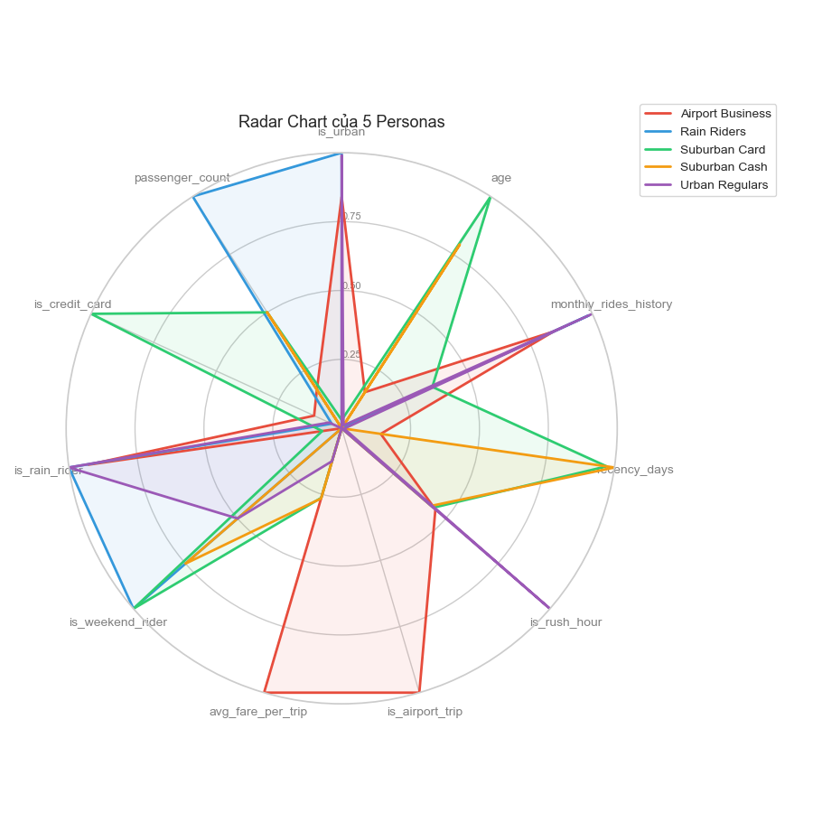
3. Tập Mục tiêu (Target Population)
Dựa trên PCA & K-Means
Tiêu chí Chọn vào (Inclusion)
• Persona 1: Suburban Card (N=2,792)
ROI +20.7% | ATE +1.04 chuyến | P=6.6e-7
→ Triển khai ngay (100% dùng thẻ)
• Persona 2: Suburban Cash (N=5,061)
ROI +24.7% | ATE +0.79 chuyến | P≈0
→ Cần tích hợp Cash Payment trước
• Trạng thái ngủ đông: recency_days 5–14 ngày
Tiêu chí Loại trừ (Exclusion)
• Airport Business (ROI −18.0%)
Kháng Sale — chi phí Voucher không bù nổi
• Urban Regulars (ROI −40.7%)
Cannibalization — đằng nào họ cũng đi
• Rain Riders (ROI −38.9%)
Nhu cầu phụ thuộc thời tiết, không phải giá
• Đã nhận Voucher trong 14 ngày → Voucher Fatigue
GSM Promotion Experimentation • Báo cáo Chuyên môn • Data Science Team
Project: Uplift Modeling & Causal Inference
03 / 07

Slide 5
4. Thiết kế Can thiệp
Treatment vs Control
Nhóm Can thiệp (Treatment)
Nhóm Đối chứng (Control)
• Hệ thống gửi Push Notification cá nhân hóa.
• Hiển thị In-app Banner nhắc nhở.
• Tự động áp mã giảm 15% khi thanh toán.
• Không nhận thông báo, không có Banner.
• Không chạy bất kỳ chiến dịch nào song song để tránh lây nhiễm.
GSM Promotion Experimentation • Báo cáo Chuyên môn • Data Science Team
Project: Uplift Modeling & Causal Inference
04 / 07

Slide 6
5. Hệ thống Chỉ số Đánh giá
Metrics Framework
Chỉ số Đánh giá Tổng thể (OEC)
• Absolute Uplift (ATE)
• Relative Uplift (%)
Chỉ số Bảo vệ Lợi nhuận (Economics)
• Incremental Net Revenue.
• ROI (Đảm bảo tỷ suất sinh lời > 0).
Incremental Rides (Số chuyến tăng thêm / User / 14 ngày)
• Profit Margin per Ride (Lợi nhuận > 0)
• Complaint Rate < 2% (Tránh Spam)
GSM Promotion Experimentation • Báo cáo Chuyên môn • Data Science Team
Project: Uplift Modeling & Causal Inference
05 / 07

Slide 7
6. Cỡ mẫu & Power Analysis
Đảm bảo Ý nghĩa Thống kê
Thông số Thiết lập
Kết quả
• Statistical Power: 80%.
• Mức Ý nghĩa (Alpha): 5%.
• Minimum Detectable Effect (MDE): +0.112 chuyến/user.
• Yêu cầu tối thiểu 1,250 users mỗi nhóm.
• Tập dữ liệu hiện có 2,792 users (Suburban Card), hoàn toàn vượt qua bài kiểm tra.
GSM Promotion Experimentation • Báo cáo Chuyên môn • Data Science Team
Project: Uplift Modeling & Causal Inference
06 / 07

Slide 8
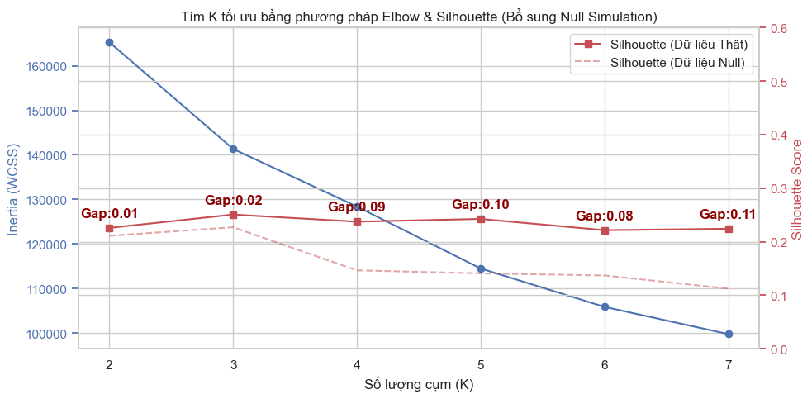
7. Biến Nhiễu & Luật Quyết định
Bảo vệ Tính toàn vẹn của Thử nghiệm
Kiểm soát Confounders
• PCA: 11 chiều → 9 chiều (95.25% Variance)
Loại bỏ đa cộng tuyến trước K-Means
• K=5 xác nhận bằng Null Simulation
Gap Silhouette tại K=5 = 0.10 (cao nhất K=2..7)
• Stratified Randomization cân bằng:
Loại khách, Khu vực sống, Ngày ngủ đông
Luật Ra Quyết định
• Thí nghiệm thành công khi: P-value < 0.05 VÀ ROI > 0. Kết quả: Suburban Card (+20.7%) và Suburban Cash (+24.7%) đều đạt ngưỡng.
GSM Promotion Experimentation • Báo cáo Chuyên môn • Data Science Team
Project: Uplift Modeling & Causal Inference
07 / 07

